Slide 1
基于以太网的局域网组网方法
要求掌握以太网的局域网组网的方法。
见表2-1： 以太网交换机设备规格。
掌握例题及课后题。

Slide 2
组网练习
以下组网练习题中所需要的所有以太网交换机设备参见表2-1。
1. 一个小型服务型企业有17台个人计算机、一台网络打印机、一个文件服务器和一个数据库服务器，日常主要处理办公事务，试设计一个合理的以太网组网方案?

Slide 3
*2-5 其它局域网协议
两个无冲突类型的介质访问控制协议：
2.5.1 令牌环协议(Token Ring)
IEEE 802.5 ；
2.5.2 令牌-总线协议
IEEE 802.4 ；
这两种协议的共同特点是：
将时间分割为互不重叠的一系列区段，在每个区段上将信道仅分配给一个计算机，以此彻底消除了不同计算机之间对物理信道访问的冲突。

Slide 4
2.5.1 令牌环协议(Token Ring)
局域网在物理上是一个环行链路，所有计算机设备都连接到该环上，如图2-8(a)。
协议的工作过程：演示
令牌环协议中：帧＝首部＋数据部分 ：
  令牌位(token bit)，标记该帧是否负载有数据；
  令牌优先级(token priority)，表达该帧上可以承载的数据的最低优先级；
  预订优先级(reservation priority)，表达下次准备接受的数据的最低优先级。
令牌环协议中的帧的作用：
  负载数据外；
  信道调度器的作用。
是典型的适合于实时应用的介质访问协议；
应用：该协议可以用来实现工业控制中的传感器设备网络。

Slide 5
2.5.2 令牌-总线协议
环形结构本质：
只是令牌在网络上的各计算机之间的一种传递次序，是把一个总线型的网络建立成一种逻辑上的“环”结构。
令牌-总线协议对网络上的所有计算机约定一个特定的令牌传递次序，所有计算机之间按该次序传递令牌。一个计算机只有在持有令牌时才能发送数据。

Slide 6
2.5.2 令牌-总线协议
令牌-总线协议将数据划分为2类：
  同步数据：
    对发送-到达延迟有严格上界限制的数据类型；
    当计算机持有令牌时，总可以发送同步类型的数据
  异步数据：
    对发送-到达延迟无严格上界限制的数据类型；
    仅当其用以发送同步数据的带宽有剩余时，才允许发送异步数据。

Slide 7
2.5.2 令牌-总线协议
为保证对同步数据的性能要求，令牌-总线协议在实际应用时的两个最重要的参数：
  令牌循环时间(TTRT：Target Token Rotation Time)：表示令牌从一个计算机传递出去到再次传递回来的平均时间间隔；
  同步数据的分配带宽 (SA：Synchronous Allocation)：表示每当计算机持有令牌时可以持续发送同步数据的最大时间。
    SA反映每台计算机对带宽的实际需求.
    例如，服务器上的SA可能会明显大于客户机的SA。

Slide 8
2.5.2 令牌-总线协议
网络上的每台计算机在交出令牌时，记录当前时刻，记做t₁；
在接收到令牌时，也记录当前时刻，记做t；
  若t - t₁≥TTRT，则发送完本机上的待发送的同步数据（最长时间不超过SA）后，立刻将令牌传递到下一个计算机；
  若t - t₁<TTRT，则发送完本机上的待发送同步数据（最长时间也不超过SA）后，可以继续在时间TTRT –(t -t₁)内发送异步数据，然后将令牌传递到下一个计算机。

Slide 9
IEEE 802.5令牌环网
IEEE 802.5 LAN采用令牌环结构。
如图05-2所示，环LAN由若干转发器(也称环接口）构成，每个转发器经单向传输链路与另外两个转发器相连，以形成一个封闭路径，数据从一个转发器到下一个转发器逐个比特地依次传送
每个转发器重新产生并重新传输每一比特，所以称作转发器

Slide 10
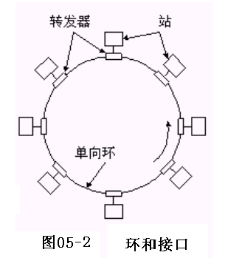
IEEE 802.5令牌环网

Slide 11
IEEE 802.5令牌环网
2.5.1.1 访问方式: 令牌传递:
802.5 LAN使用令牌同步对共享传输媒体--环的访问，从而避免冲突。
在环上的每个站点都有两种状态: 侦听和发送. 开始时所有站点都处于侦听状态.
令牌环技术基于采用绕环循环的一个三个字节的小令牌(Token)帧。
希望传输的站必须等待，直到它检测到一个经过的闲令牌。此时，保留这个令牌, 并在自己的NIC上设置一个提示, 即状态转换为发送状态, 然后发送一个数据帧.
数据将沿环继续传递, 并由处于侦听状态每个站点识别它的目的地址.

Slide 12
IEEE 802.5令牌环网
访问方式: 令牌传递:
当数据帧到达接收点后, 该站点
  拷贝该数据帧
  检测差错
  改变数据帧的最后一个字节的4位表明该数据帧地址已经被识别
帧接续沿环前进, 直到它回到发送地点
发送方(处于发送状态)在源地址字段识别该帧, 知道是自己发出的, 然后它检查地址识别位, 如果这些位被设置了, 表明该帧已经被接收了
发送方于是丢弃使用过的数据帧, 同时释放令牌, 变发送状态为侦听状态
  过程演示:

Slide 13
IEEE 802.5令牌环网
1 优先级和保留
  如果有多个站点等待发送数据, 一个令牌一旦被释放, 哪个站点有获得令牌的权利?
  每个站点都有一个优先级码. 当一个数据帧或令牌帧经过该站点时, 它可以把自己的优先码写到该帧的访问控制字段(AC), 以获得发送权
    如果高低优先级的站点都有数据要发送,高优先级的站点有权替代低优先已经写在AC中的信息
    优级相同的 站点之间采用先到先服务的 原则
  当一个令牌被释放后, 最后一个写入AC的站点取得发送权

Slide 14
IEEE 802.5令牌环网
2 监控站点
  若干问题可能会中断令牌环网的正常通信
    令牌帧被损坏, 环中没有令牌,所有站点都不能发送数据
    数据帧因为被躁声影响而没有被回收
  为了处理这些情况, 环中某个站点必须被设置为监控站点
    监控站点每当令牌经过时就设置一个定时器, 如果在规定时间内令牌没有回来, 就认为令牌被损坏, 它重新生成一个令牌放到环上
    监控站点通过在每个数据帧的AC字段设置一个比特来防止出现永久循环的帧. 当一个帧经过时间, 监控站点检查该比特,如果该比特没有被设置(比如是0), 就设置该比特. 如果发现该比特已经被设置过了, 说明该帧已经绕环一周, 应该删掉
    如果一个监控站点失败了, 另外设计一个备分的站点作为监控站点

Slide 15
IEEE 802.5令牌环网
3 物理特性
  MAC地址, 使用6个字节, 写在NIC上, 和以太网类似
  编码: 差分曼彻斯特
  数据速率:支持4~16Mbps数据速率

Slide 16
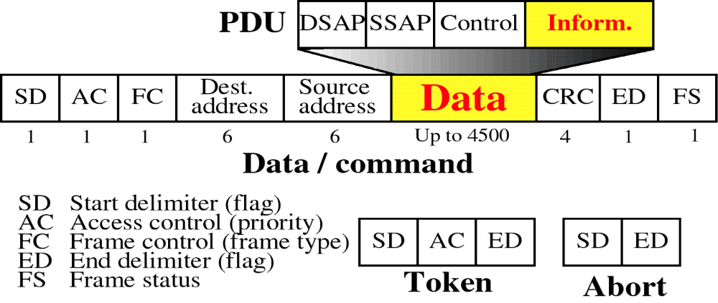
IEEE 802.5令牌环网
4 帧格式

Slide 17
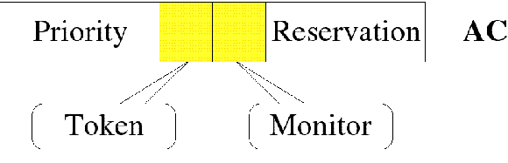
IEEE 802.5令牌环网
4.1 数据命令帧
  起始分界符(SD), 访问控制(AC),帧控制(FC), 目标地址(DA), 源地址(SA), PDU, 结束分界符(ED),帧状态(FS)
  AC: 一个字节长, 前三个比特是优先级, 第四个是令牌字段，用来只明该帧是数据帧而不是令牌或异常终止帧.

Slide 18
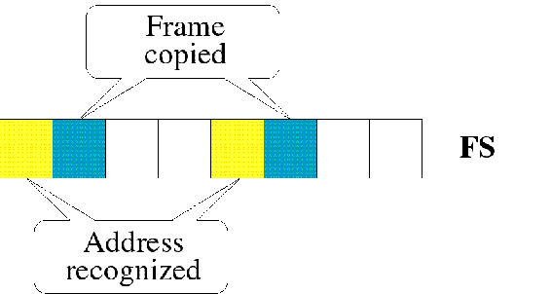
IEEE 802.5令牌环网
  FS: 由接收站点设置, 表示该帧已经被阅读

Slide 19
IEEE 802.5令牌环网
4.2 令牌帧
  令牌帧仅包含3个字段: SD, AC和ED. SD指明帧即将到来, AC指明帧是令牌的同时, 还包括优先级, ED指明帧的结束
4.3 异常终止帧
  仅包含SD, ED, 不包含信息
  发送站点产生, 用来终止自己的传输
  监控站点产生, 用来清除线路上旧的帧

Slide 20
IEEE 802.5令牌环网
5 实现
5.1 环
  令牌环的环包含一系列150欧姆, 屏蔽双绞线构成的段, 每个段将一个站点的输出端口和另一个站点的输入端口相连, 构成一个单向通信的环
  帧按顺序到达每个站点, 在每个站点它被检查, 重新生成, 然后交到下一个站点
  帧在每个站点都重新生成
5.2 问: 如果具体的计算机直接连到环上, 那么每个站点是不是都不允许关机? 或者任何一个站点发生故障都会一起麻烦?

Slide 21
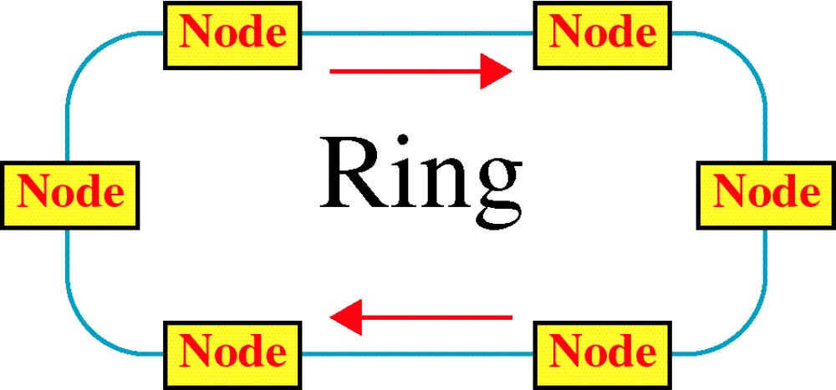
IEEE 802.5令牌环网
5 实现
5.1 环

Slide 22
IEEE 802.5令牌环网
5.3 交换机
  为了解决网络节点的上述问题, 每个节点都和一个自动交换机相连
  环不直接通过计算机, 而是通过每个交换机
  如果一个站点发生故障或关机, NIC发送一个信号给交换机, 交换机做开关切换构成一个回路, 绕开该站点, 称作旁路
  如果一个被旁路的站点需要加入环, 也由NIC发一个信号给交换机, 交换机做开关切换
5.3 令牌环网的物理拓扑结构一定是环形吗?

Slide 23
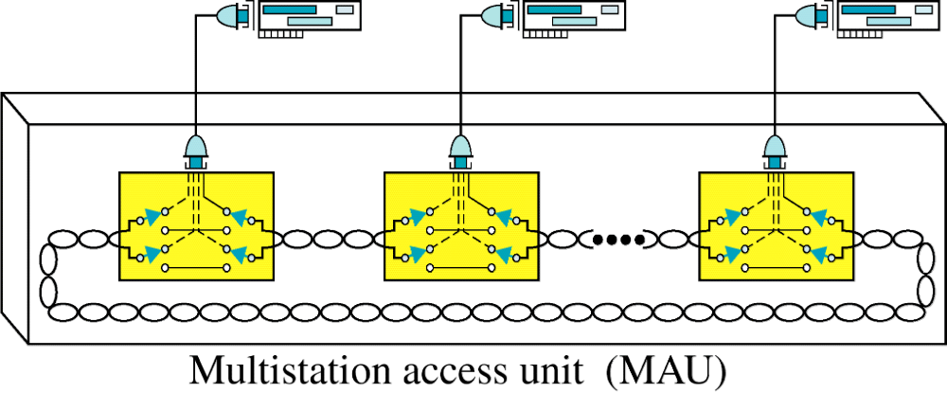
IEEE 802.5令牌环网

Slide 24
IEEE 802.4 令牌总线局域网
IEEE 802.4媒体访问控制协议使用令牌总线。
从逻辑上讲，令牌总线把网络媒体上的站组成一个环，环上每个站都知道自己前面和后面的站的地址，并且把该序列的第一个成员接在最后那个成员之后。如图05-1所示，
  传输媒体上各站的物理排序和逻辑排序不相干，二者互相独立。
  一个称之为令牌的控制帧管理着访问权。
  令牌绕逻辑环传送，只有令牌获得者有权发送帧。
  因为任一时刻只有一个站掌握令牌，故不会发生冲突。

Slide 25
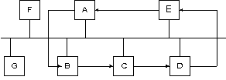
IEEE 802.4令牌总线局域网
令牌总线

Slide 26
IEEE 802.4令牌总线局域网
在工厂自动化和过程控制中
  要求具有最小时延的实时处理
  以太网的冲突数目是不可预测的,所以时延是不固定的
  令牌环也不是一个合适的协议, 因为工厂装配线是一个总线而不是一个环
  令牌总线将以太网的物理配置(总线)和令牌环的无冲突协议(可预测时延)特性结合在一起.物理上一条总线, 逻辑上象使用令牌的环一样工作
令牌总线协议十分复杂,限制在工厂自动化领域,
在数据通信领域没有商业应用

Slide 27
光纤分布式数据接口（FDDI）网络
FDDI(光纤分布式数据接口)是一种高性能的光纤令牌环局域网，运行速度为100Mbps；
使用多模光纤，站间距离可达2Km；而使用单模光纤可使站间距离超过20Km
FDDI标准允许200Km的总的光纤路径长度和1000个网络站点
FDDI在设计时, 100Mbps只能通过光纤实现. 今天, 相同的速率通过铜缆同样可以达到.
FDDI的铜缆版本叫CDDI

Slide 28
光纤分布式数据接口（FDDI）网络
FDDI标准是由美国国家标准学会(ANSI)主持制定的，它采用了802的体系结构，即FDDI的MAC可以在IEEE系列标准定义的LLC下操作。
如图05-4所示，FDDI把物理层分成两个子层。
  物理层的上部子层PHY是物理层中与媒体无关的部分，包括与MAC子层间的服务接口规范。
  物理层的下部子层PMD是物理层中与传输媒体相关的部分，它对用于光纤的发射器和接收器的特性作了规定，同时还对站到环的连接，环所用的光缆和连接器等硬件相关的特性作了规定。

Slide 29
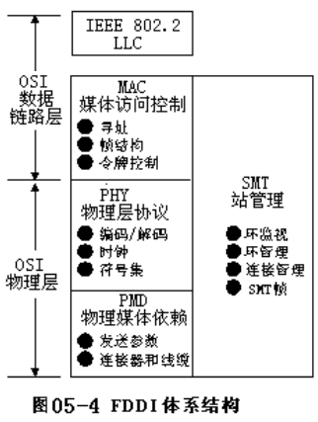
光纤分布式数据接口（FDDI）网络

Slide 30
光纤分布式数据接口（FDDI）网络
1 访问方式: 令牌传递
  FDDI中, 访问是由时间控制的, 一个站点在它所分配的时间间隔内可以发送任意多个帧, 附带条件是实时的帧首先发送
  为了实现这种机制, FDDI区分了两种不同的帧, 实时帧S和非实时帧A
  每个获取令牌的站点首先发送S帧, 且即使时间间隔用完了, 如果仍有S帧, 继续发送.
  剩下的分配给它的时间用于发送A帧

Slide 31
光纤分布式数据接口（FDDI）网络
1.1 时间寄存器
FDDI定义了三种时间寄存器用于控制令牌循环并在站点之间公平地分配访问链路的权利. 这些值在初始化时被设置并且保持不变
  同步分配(SA): SA寄存器是指允许每个站点发送S数据的时间, 不同的站点可能不同, 在初始化决定
  目标令牌循环时间(TTRT): TTRT指明令牌循环一周所需要的平均时间.
  绝对最大时间(AMT): AMT保留了两倍于TTRT的一个值. 如果超过, 说明某个站点独占令牌, 环将被重新初始化

Slide 32
光纤分布式数据接口（FDDI）网络
1.2 记时器
FDDI每个站点都有记时器.
令牌循环记时器(TRT): TRT用来测量实际循环一周所
需要的时间
令牌持有记时器(THT): 一旦站点持有令牌, THT就开
始运行. 它的功能是显示实时帧发送以后, 还有多
少非实时帧可以发送

Slide 33
光纤分布式数据接口（FDDI）网络
1.3 站点过程
一旦站点拥有令牌, 它做如下几件事:
    设置THT=TTRT-TRT
    TRT归零(TRT=0)
    发送实时数据
    如果还有剩余时间(THT>0), 发送非实时数据

Slide 34
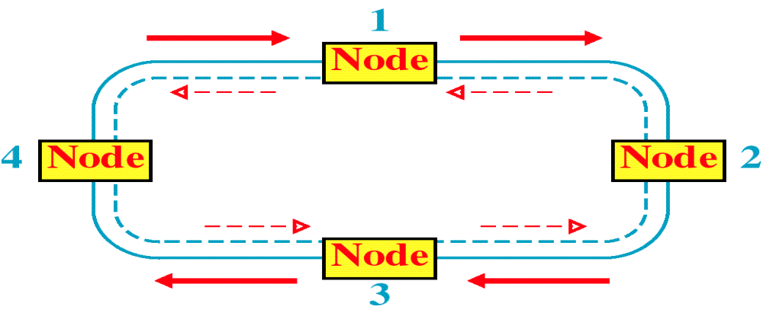
光纤分布式数据接口（FDDI）网络
1.4 举例
  在一个四站点的环中, TTRT=30个时间单位, 令牌从一个站点传递到另一个站点需要两个时间单元. 每个站点允许两个实时数据单元和任意个非实时数据单元

Slide 35
光纤分布式数据接口（FDDI）网络
1.4 举例
  在第0圈, 令牌在站点之间传递, 每个站点的TRT设为0, 这一圈没有数据传输
  站点1在时间4重新收到令牌, 开始第一圈. 站点1的TRT现在为4.
  计算令牌持有时间: THT=TTRT-TRT=30-4=26. TRT重新归0. 现在站点1发送2个实时数据单元. THT减为24, 于是站点1还可以发送24个非实时数据单元

Slide 36
光纤分布式数据接口（FDDI）网络
2 电气规范
2.1 信令(编码): FDDI采取4B/5B NRZ-I 编码, 步骤是
  4个比特为一组, 用一个5个 比特的模式表示.
  对5比特的模式进行NRZ-I编码
  采用4B/5B的原因是NRZ-I在出现连续0的时候出现同步问题. 把4个比特串映射成5个比特的模式, 则16种串可以在32种模式中精心挑选, 避免出现连续三个以上0的情况出现. 比如
  0000→11110 0001→01001 1000→10010
2.2 数据速率: FDDI支持高达100兆的数据速率
0010
01010
NRZ-I
NRZ-I
01010
0010

Slide 37
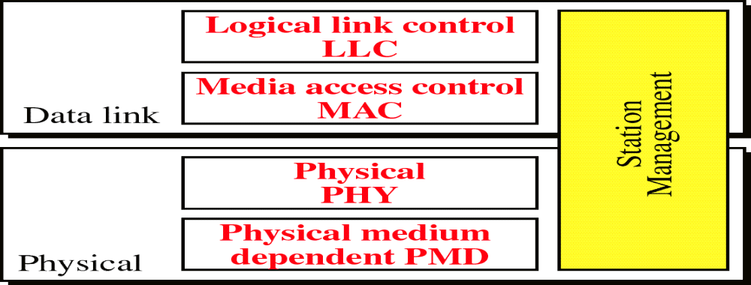
光纤分布式数据接口（FDDI）网络
3 帧格式
FDDI的数据传输功能由4个子层完成: 分别是物理介质依赖(PMD), 物理(PHY), 介质访问控制(MAC), 逻辑链路控制(LLC)

Slide 38
光纤分布式数据接口（FDDI）网络
3.1 数据链路控制(LLC)
FDDI的数据链路控制(LLC)采用的就是802.2标准
3.2 媒体访问控制(MAC)
FDDI的MAC几乎和令牌环相同, 但帧格式不同. 除了下图所示的帧段以外, FDDI的每个帧都有16个连续的1111做前导符, 用于初始化和时钟同步

Slide 39
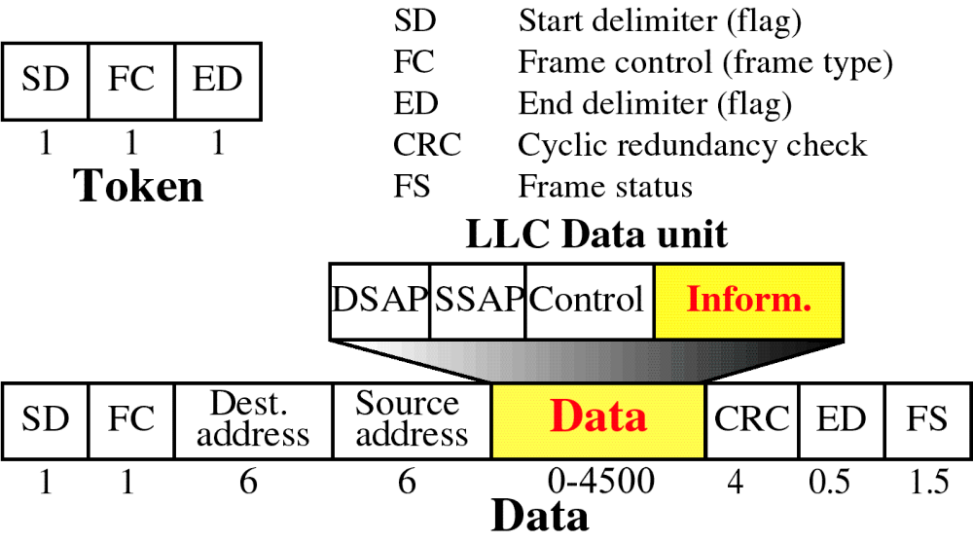

Slide 40
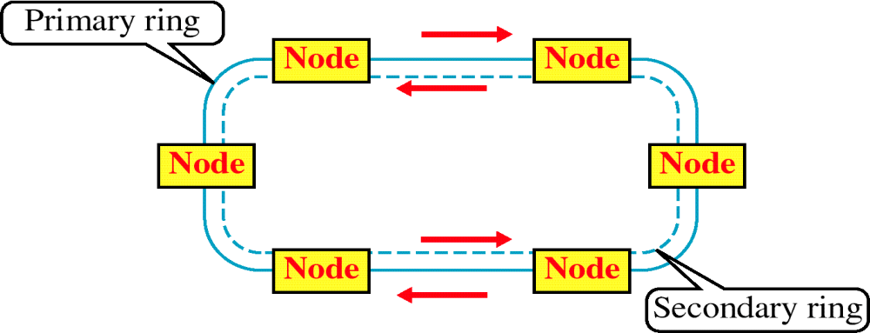
光纤分布式数据接口（FDDI）网络
4 实现
4.1 双环:
FDDI是通过一个双环实现的. 平时数据在主环上传输, 万一主环失效, 次环可以被激活来维持服务

Slide 41
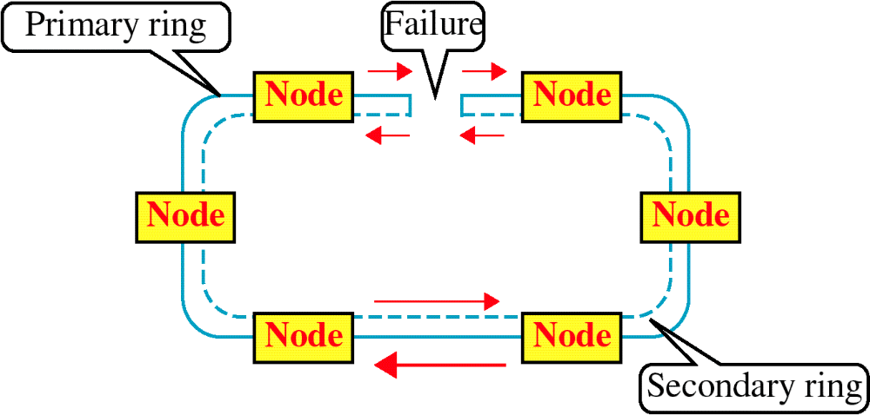
光纤分布式数据接口（FDDI）网络

Slide 42
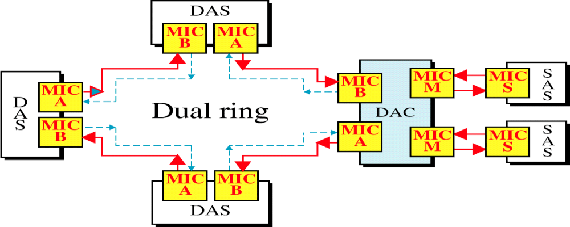
光纤分布式数据接口（FDDI）网络
4.2 节点
FDDI定义了三种节点: 双连接站点(DAS), 单连接站点(SAS)和双连接集中连接器(DAC)

Slide 43
光纤分布式数据接口（FDDI）网络
DAS: DAS用两个MIC(介质接口连接器)同时连接到两个环上.
  同时连接到两个环提高了站点的可靠性.
  需要具有两个输入和两个输出的昂贵的NIC
  站点必须保持活跃

Slide 44
三种局域网的比较
802.3
  优点
    使用最为广泛；
    算法简单；
    站点可以在网络运行中安装；
    使用无源电缆；
    轻负载时，延迟为0。
  缺点
    使用模拟器件，每个站点在发送的同时要检测冲突；
    最短帧长64字节，对于短数据来讲开销太大；
    无优先级，发送是非确定性的，不适合于实时工作；
    电缆最长2500米（使用中继器）；
    速率提高时，帧传输时间减少，竞争时间不变，效率降低；
    重负载时，冲突严重。

Slide 45
三种局域网的比较
802.4
  优点
    发送具有确定性，支持优先级，可处理短帧；
    重负载时，吞吐量和效率较高。
  缺点:
    使用大量的模拟装置；
    协议复杂；
    轻负载时，延迟大；
    很难用光纤实现。

Slide 46
三种局域网的比较
802.5
  优点
    使用点到点连接，完全数字化；
    使用线路中心，自动检测和消除电缆故障；
    支持优先级，允许短帧，但受令牌持有时间限制，不允许任意长的帧；
    重负载时，吞吐量和效率较高。
  缺点
    中央监控；
    轻负载时，延迟大。

Slide 47
RS232:
http://www.machinetoolhelp.com/Applications/RS232Communications.html
EDI:是英文Electronic Data Interchange的缩写，称作无纸贸易或电子数据交换。它是指按照协议，把具有一定结构特征的经济信息，通过电子数据通讯网络，在商业贸易伙伴的计算机系统之间进行自动交换和自动处理。
PCI：
http://tech.sina.com.cn/n/2005-03-31/1814567828.shtml

